Slide 1
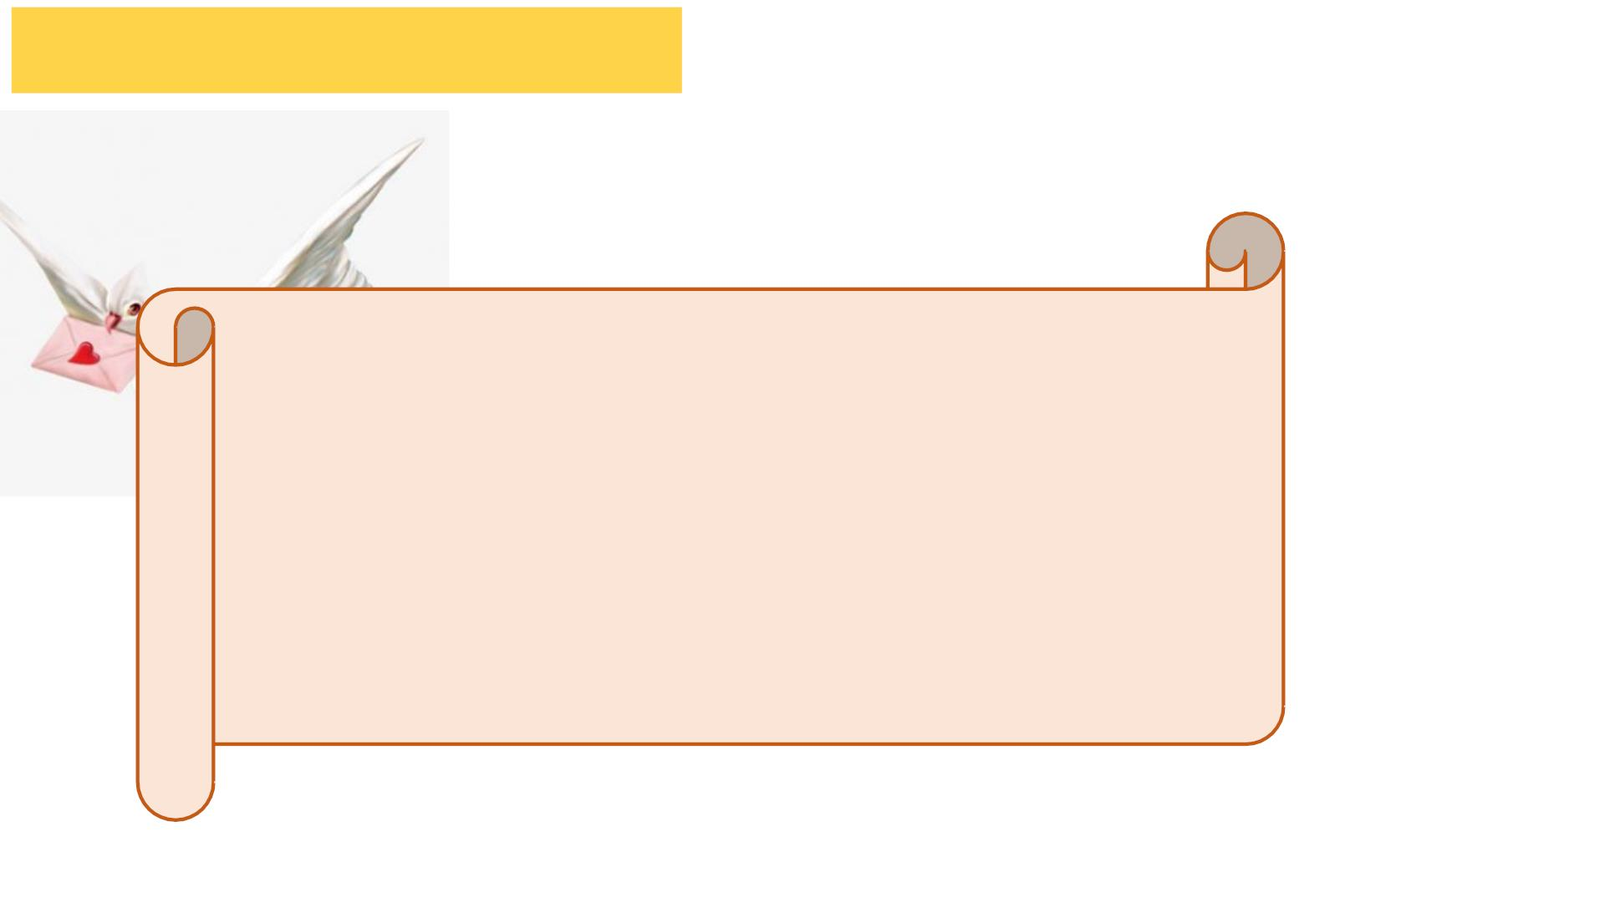
HOẠT ĐỘNG MỞ ĐẦU
TRÒ CHƠI: BỒ CÂU ĐƯA THƯ
Luật chơi:
GV sẽ đưa cho cho HS 1 tờ nhiệm vụ. GV sẽ bắt
nhịp cho cả lớp cùng hát một bài hát, khi bài hát
bắt đầu, các bạn lần lượt di chuyển tờ nhiệm vụ.
Khi bài hát kết thúc tờ nhiệm vụ trên tay bạn nào
thì bạn đó là người thực hiện nhiệm vụ.

Slide 2
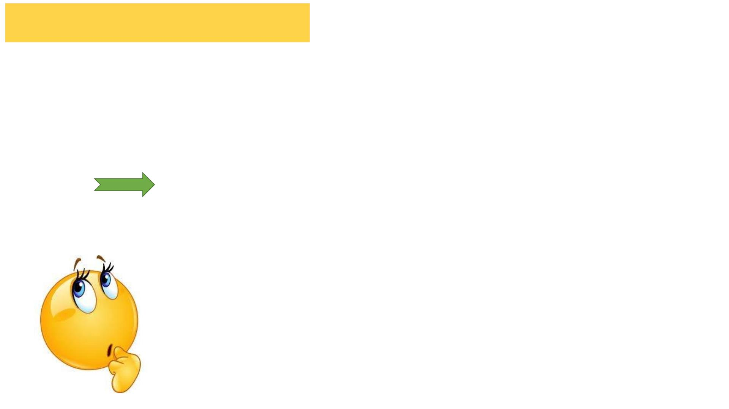
HOẠT ĐỘNG MỞ ĐẦU
Nhiệm vụ: Tìm BCNN(6,12) = ?
B(6) ={0; 6; 12; 18; 24;…}
B(12) = {0; 12; 24; 36; …}
BC(6; 12)= {0; 12; 24…}
BCNN(6,12) = 12.
Tìm BCNN(120,150) = ?
Với những số tự nhiên lớn, ta khó có thể tìm BCNN
bằng phương pháp liệt kê. Vậy ta có thể tìm BCNN
bằng cách nào?

Slide 3

Bài 13
BỘI CHUNG VÀ BỘI CHUNG
NHỎ NHẤT (Tiết 2)

Slide 4

NỘI DUNG BÀI HỌC
Tìm BCNN bằng cách phân tích
các số ra thừa số nguyên tố
Ứng dụng BCNN vào cộng, trừ
các phân số không cùng mẫu

Slide 5

II. Tìm BCNN bằng cách phân tích các
số ra thừa số nguyên tố
HOẠT ĐỘNG 3:
Ø Đọc hoạt động 3 trong SGK trang 55.
Ø Rút ra các bước tìm BCNN bằng cách phân tích
ra thừa số nguyên tố.

Slide 6
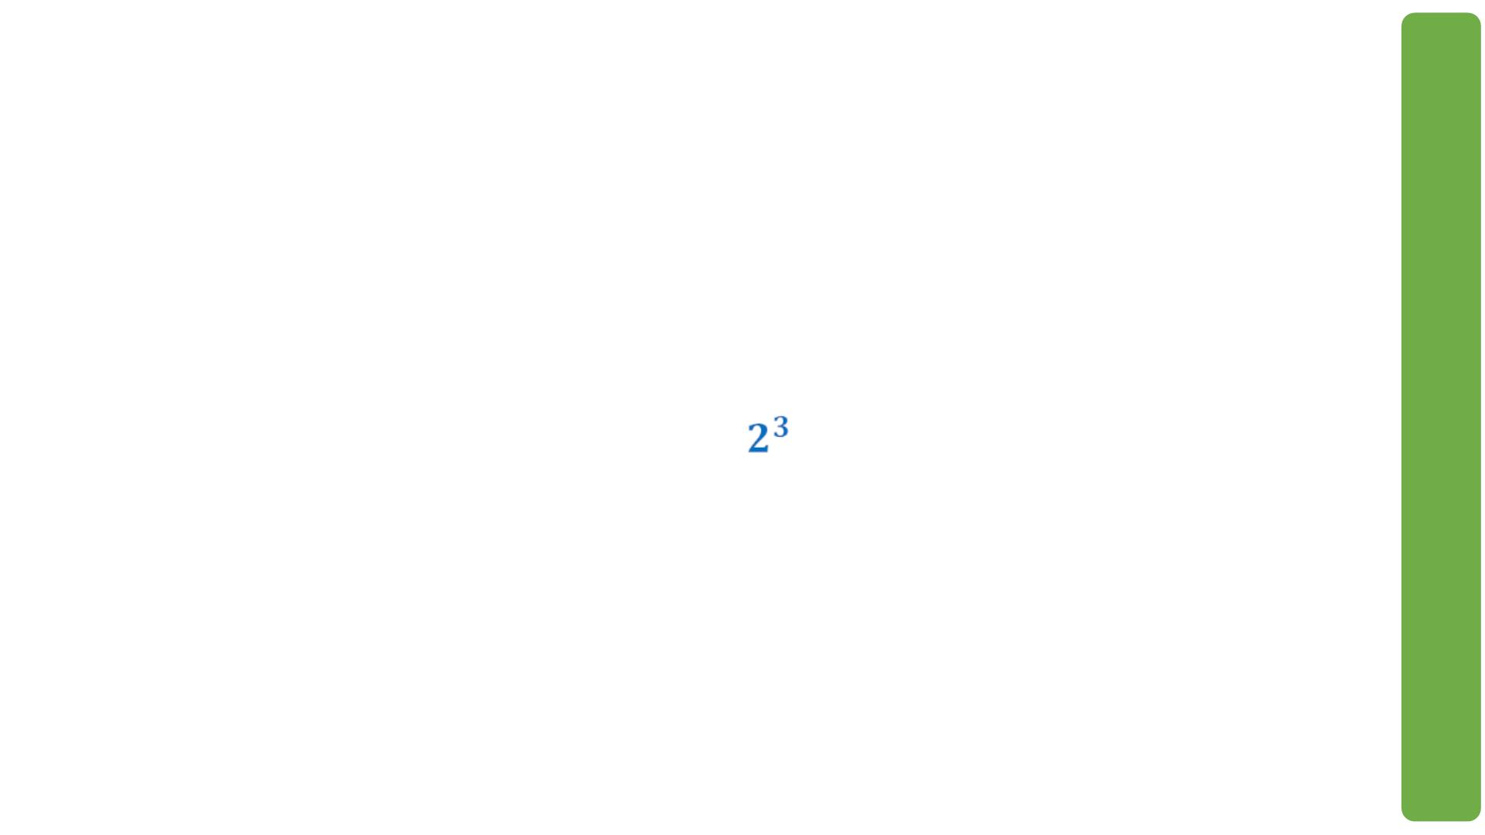
II. Tìm BCNN bằng cách phân tích các số ra thừa số
nguyên tố
HOẠT ĐỘNG 3:
Ta có thể tìm BCNN (6,8) theo các bước sau:
Bước 1: Phân tích 6 và 8 ra thừa số nguyên tố
6 = 2 .3
ꢀ
8 =
Bước 2: Chọn các thừa số chung và riêng.
Bước 3: Với mỗi thừa số ta chọn lũy thừa với
số mũ lớn nhất.
Bước 4: Lấy tích các thừa số đã chọn.
BCNN (6,8) =
= 24

Slide 7

II. Tìm BCNN bằng cách phân tích các số ra
thừa số nguyên tố
Cách thực hiện:
Ø Bước 1. Phân tích mỗi số ra thừa số nguyên tố
Ø Bước 2. Chọn ra các thừa số nguyên tố chung và các thừa số nguyên
tố riêng.
Ø Bước 3. Với mỗi thừa số nguyên tố chung và riêng, ta chọn lũy thừa
với số mũ lớn nhất
Ø Bước 4. Lấy tích của các lũy thừa đã chọn, ta nhận được bội chung
nhỏ nhất cần tìm.

Slide 8

So sánh cách tìm
ƯCLN và BCNN?
CÁCH TÌM ƯCLN
CÁCH TÌM BCNN
B.1:Phân tích mỗi số ra thừa số nguyên tố.
B.1: Phân tích mỗi số ra thừa số nguyên tố.
B.2: Chọn ra các thừa số nguyên tố chung. B.2: Chọn ra các thừa số nguyên tố chung và riêng.
B.3: Với mỗi thừa số nguyên tố chung, ta
B.3: Với mỗi thừa số nguyên tố chung và
riêng, ta chọn lũy thừa với số mũ lớn nhất.
chọn lũy thừa với số mũ nhỏ nhất.
B.4: Lấy tích của các lũy thừa đã chọn, ta
nhận được ước chung lớn nhất cần tìm.
B.4: Lấy tích của các lũy thừa đã chọn, ta nhận
được ước chung lớn nhất cần tìm.
Khác nhau chỗ nào nhỉ?
hau bướ
Giống nhau bước 4

Slide 9
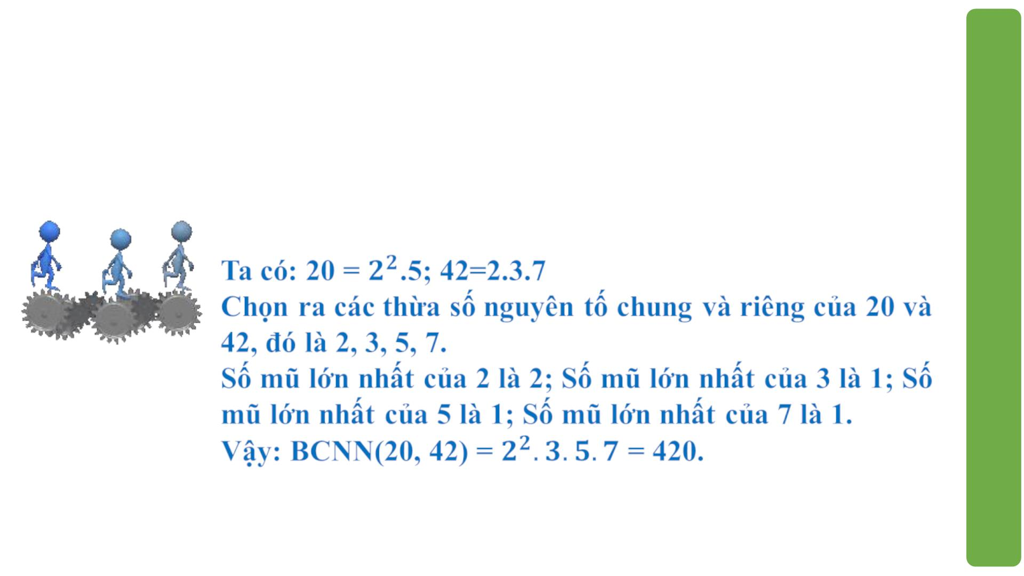
II. Tìm BCNN bằng cách phân tích các số ra
thừa số nguyên tố
Ví dụ:
Tìm BCNN(20, 42).
Giải
ꢀ

Slide 10
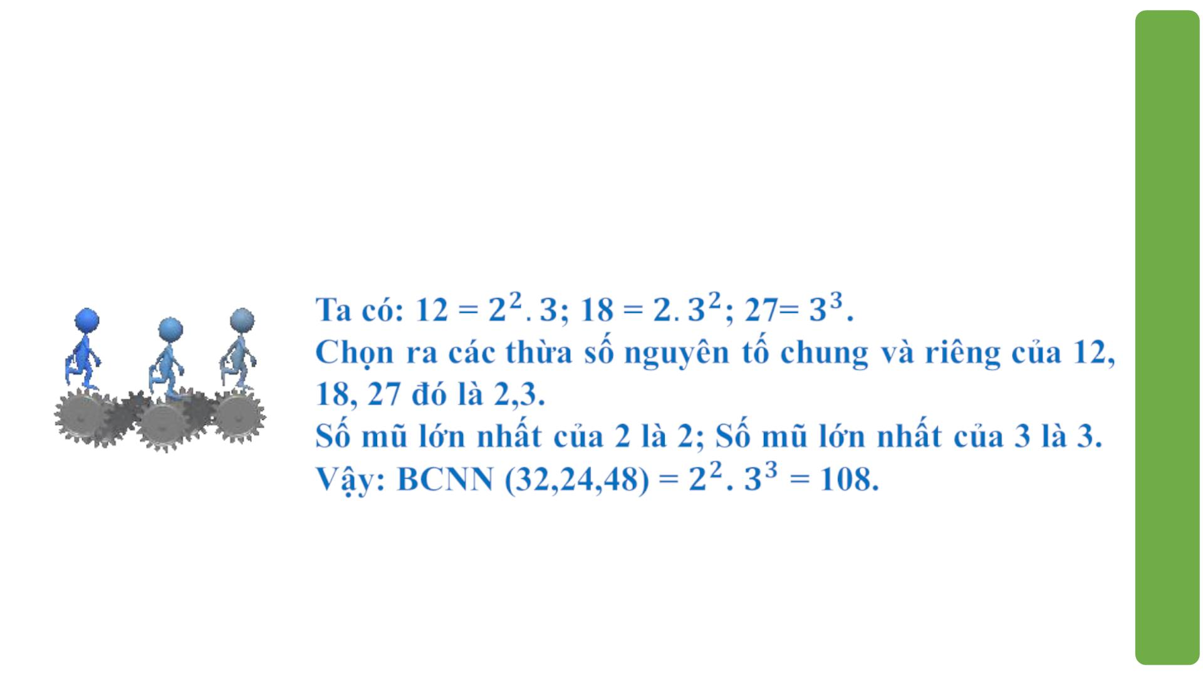
II. Tìm BCNN bằng cách phân tích các số ra
thừa số nguyên tố
Luyện tập 3:
Tìm BCNN (12, 18, 27).
Giải
ꢀ

Slide 11
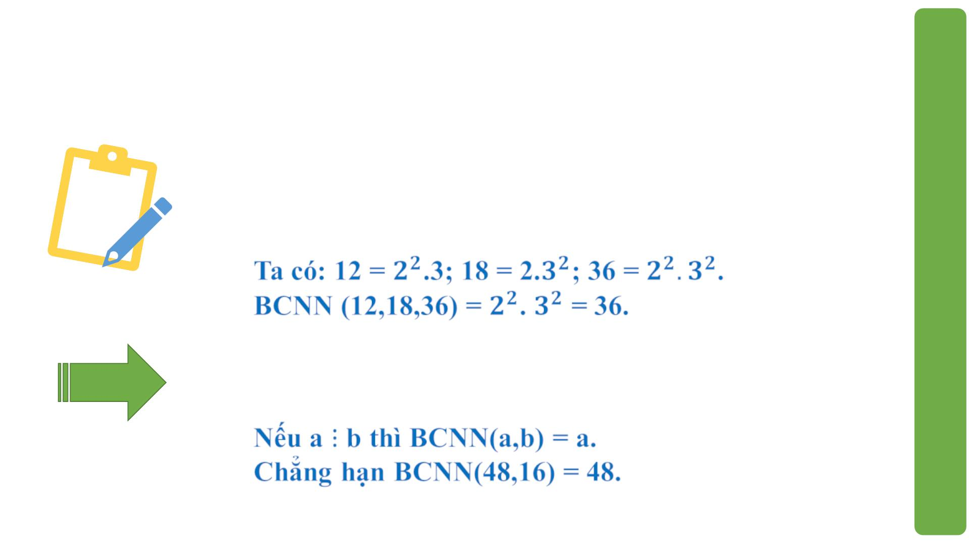
II. Tìm BCNN bằng cách phân tích các số ra
thừa số nguyên tố
Vận dụng 3: Tìm BCNN (12,18,36).
Giải
ꢀ
Chú ý:
ꢀ

Slide 12
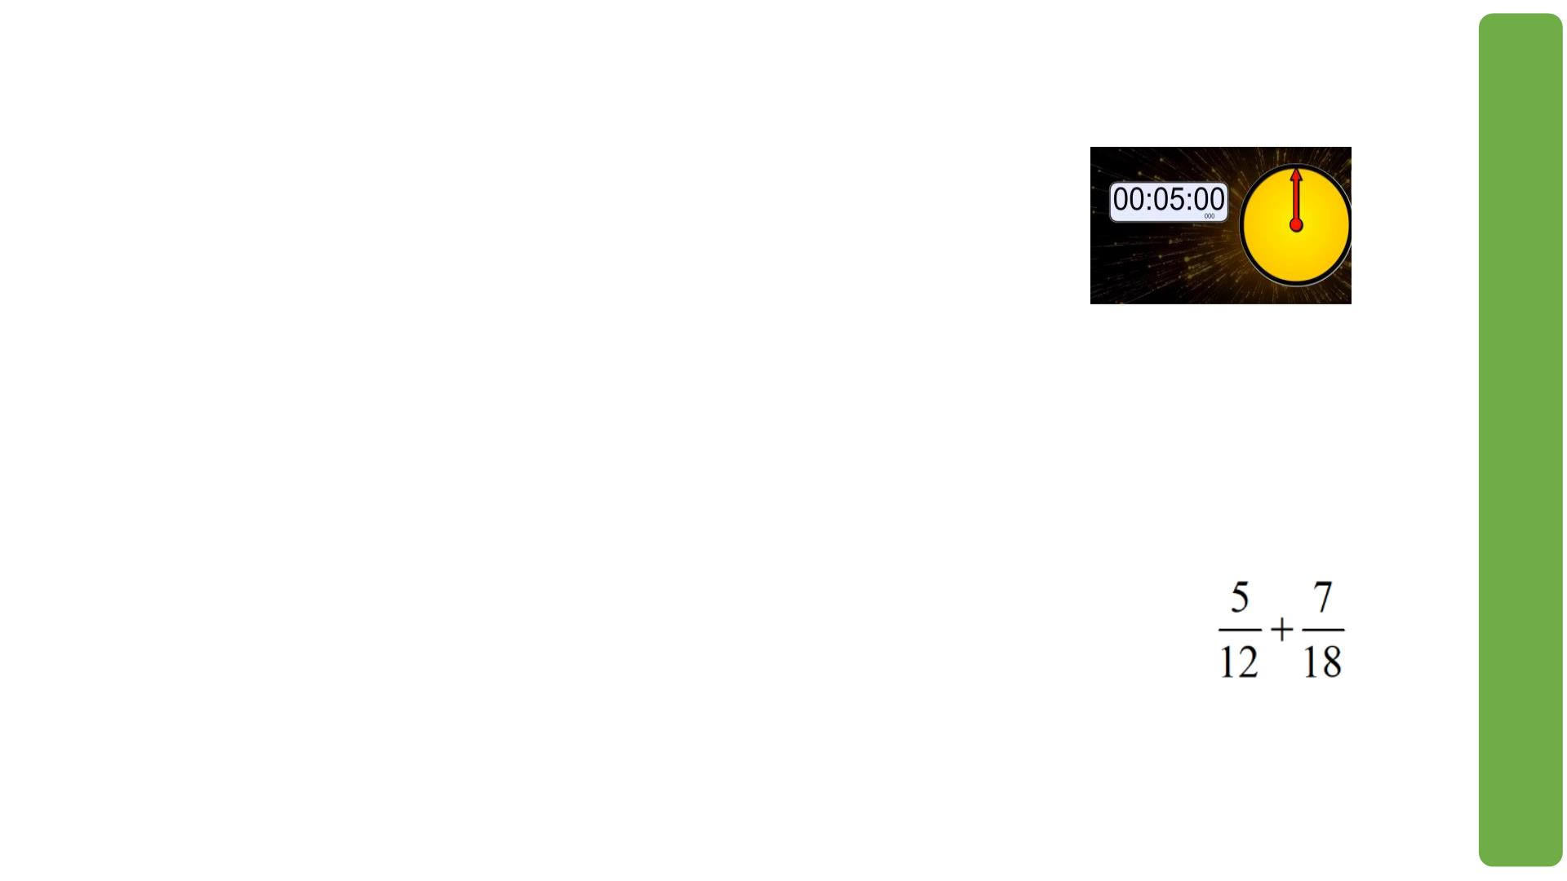
III. Ứng dụng BCNN vào cộng trừ phân số
không cùng mẫu
HOẠT ĐỘNG NHÓM:
1. Thời gian: tối đa 5 phút.
2. Tổ chức:
- Lớp chia thành 8 nhóm
- Tên nhóm: Nhóm 1; nhóm 2; …
3. Nhiệm vụ:
a) Thảo luận và trả lời câu hỏi sau: Thực hiện phép tính:
b) Kết thúc hoạt động cử đại diện nhóm lên trả lời câu hỏi

Slide 13
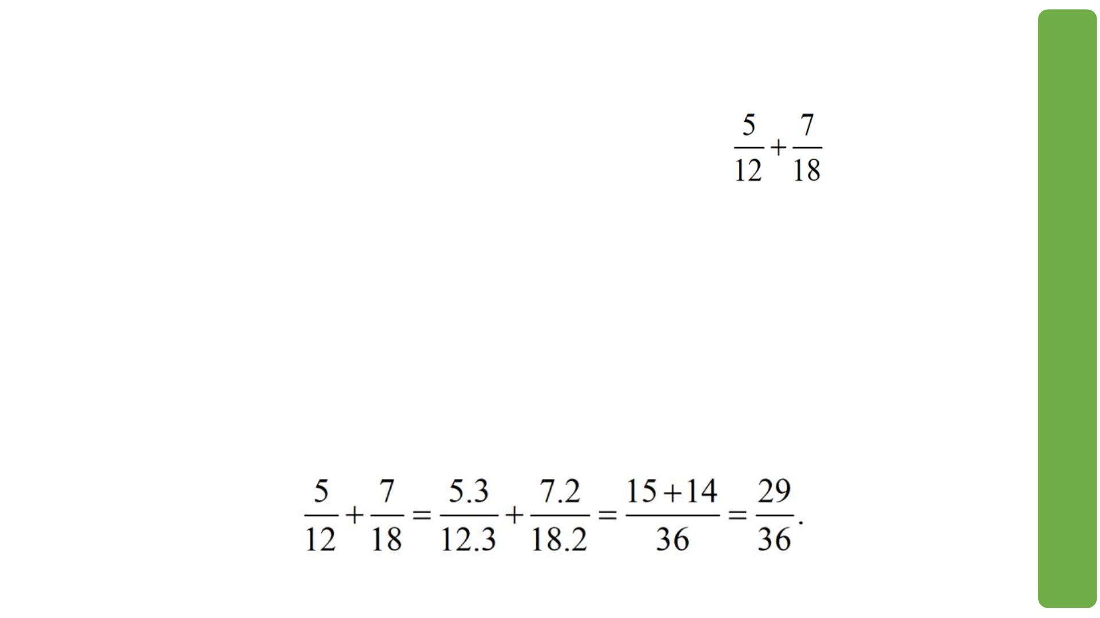
III. Ứng dụng BCNN vào cộng trừ phân số
không cùng mẫu
HOẠT ĐỘNG 4: Thực hiện phép tính:
Giải
- Chọn mẫu chung là BCNN của các mẫu.
Cụ thể: Mẫu chung = BCNN(12,18) = 36.
- Tìm thừa số phụ của mỗi mẫu (bằng cách chia mẫu chung cho từng
mẫu), ta có: 36 : 12 = 3; 36 : 18 = 2.
- Sau khi nhân tử và mẫu của mỗi phân số với thừa số phụ tương ứng, ta
cộng hai phân số có cùng mẫu:

Slide 14
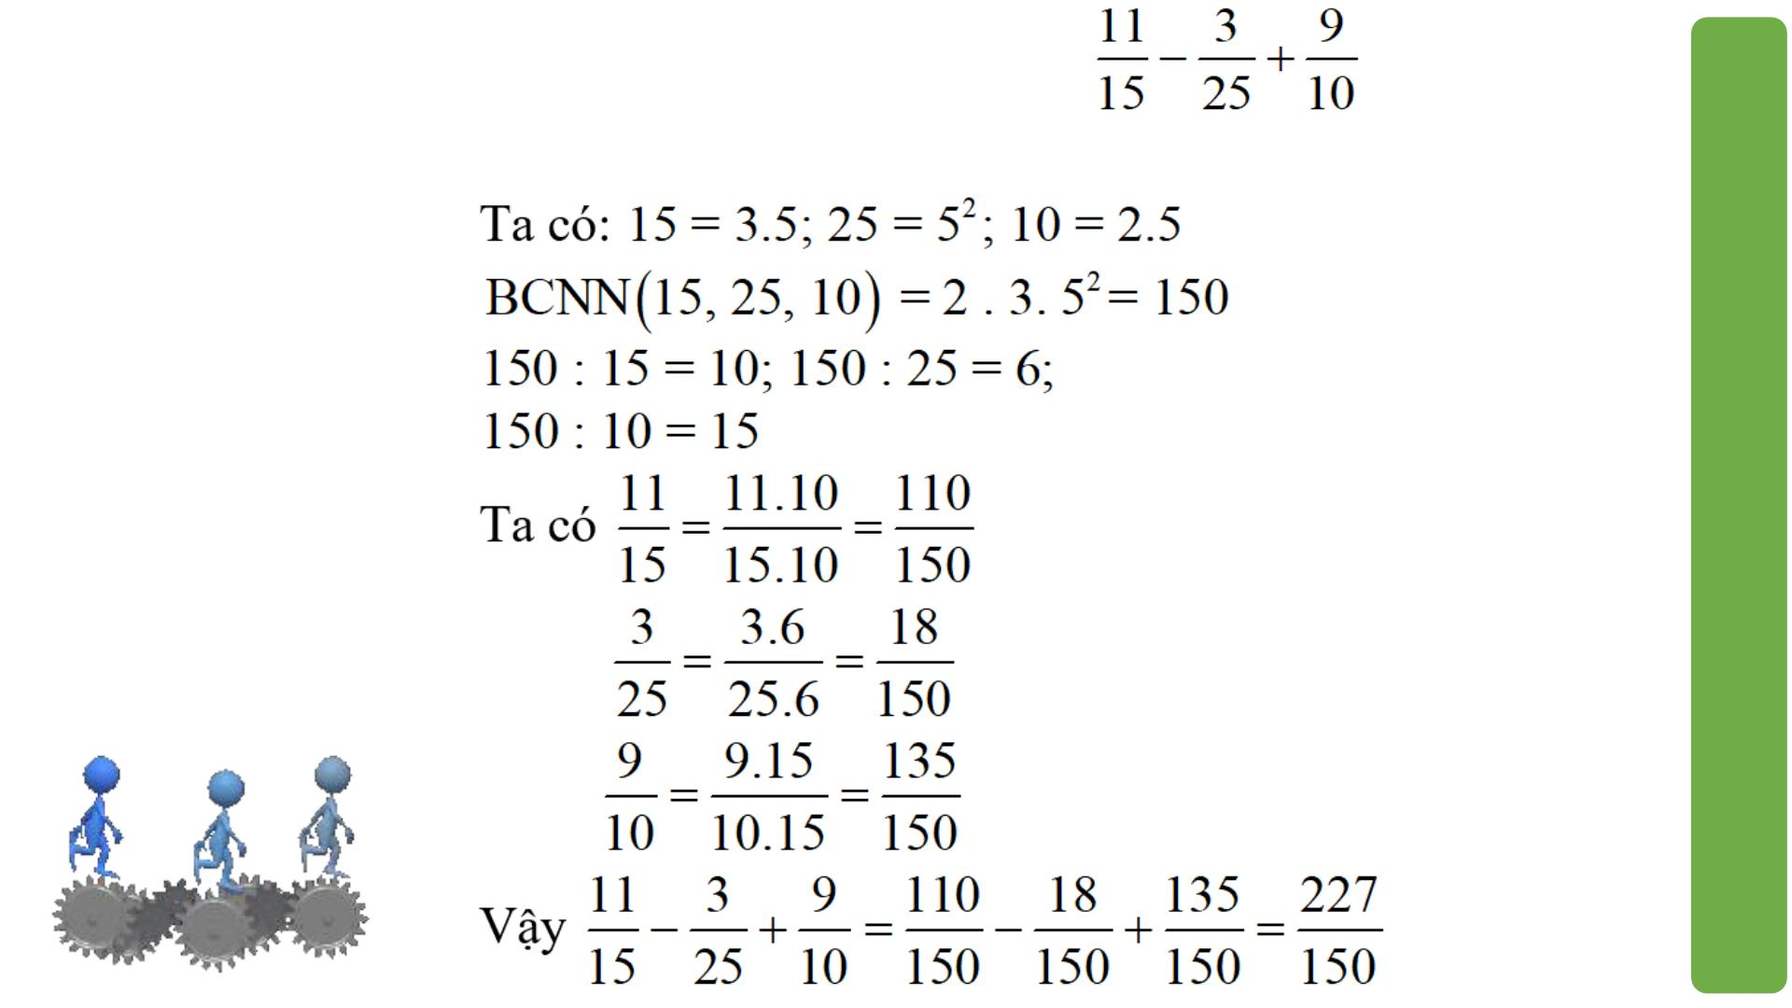
Vận dụng 4: Thực hiện phép tính:
Giải

Slide 15
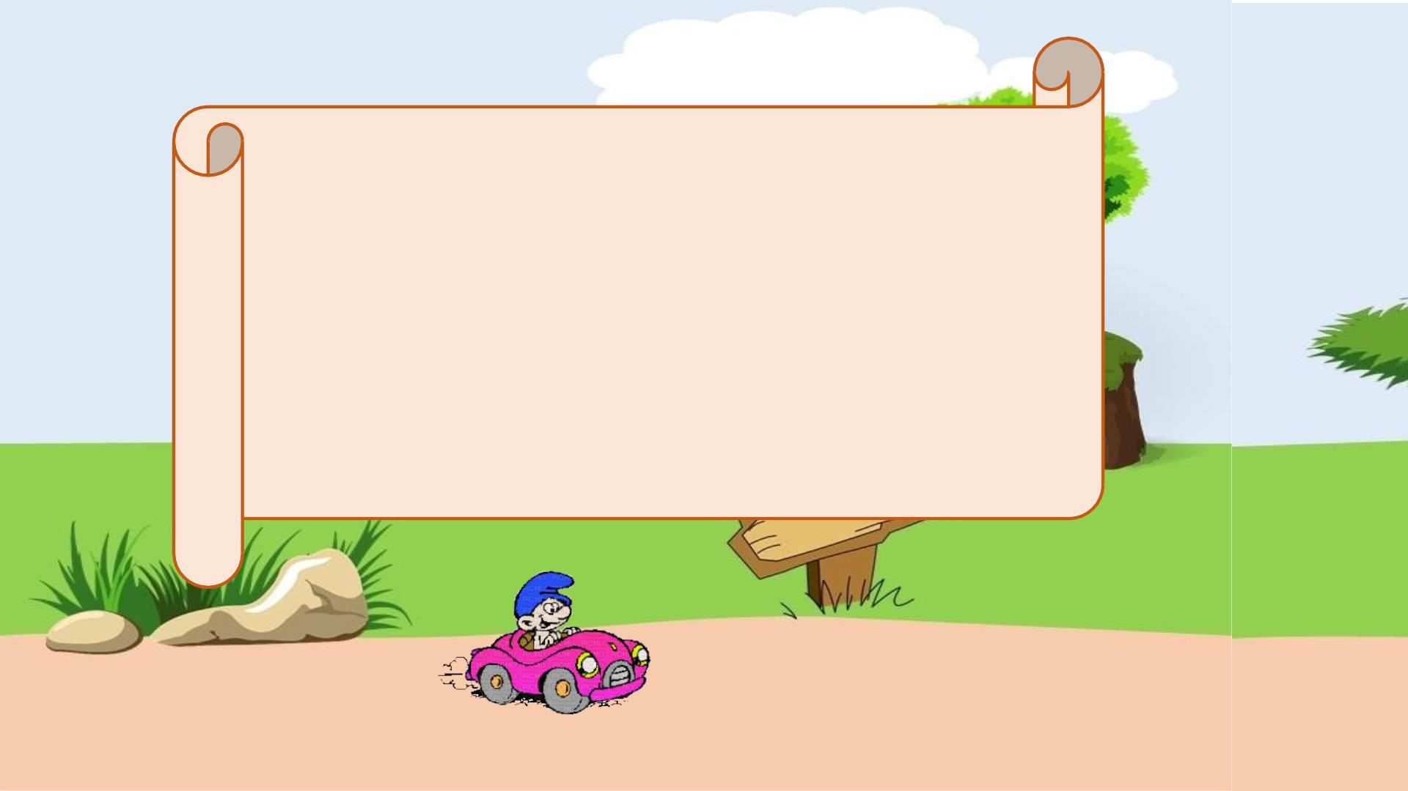
TRÒ CHƠI: VƯỢT CHƯỚNG NGẠI VẬT
Luật chơi:
Ø Trò chơi gồm 5 câu trắc nghiệm, mỗi câu
gồm 4 đáp án.
Ø Mỗi câu trả lời đúng được 1 điểm cộng.

Slide 16
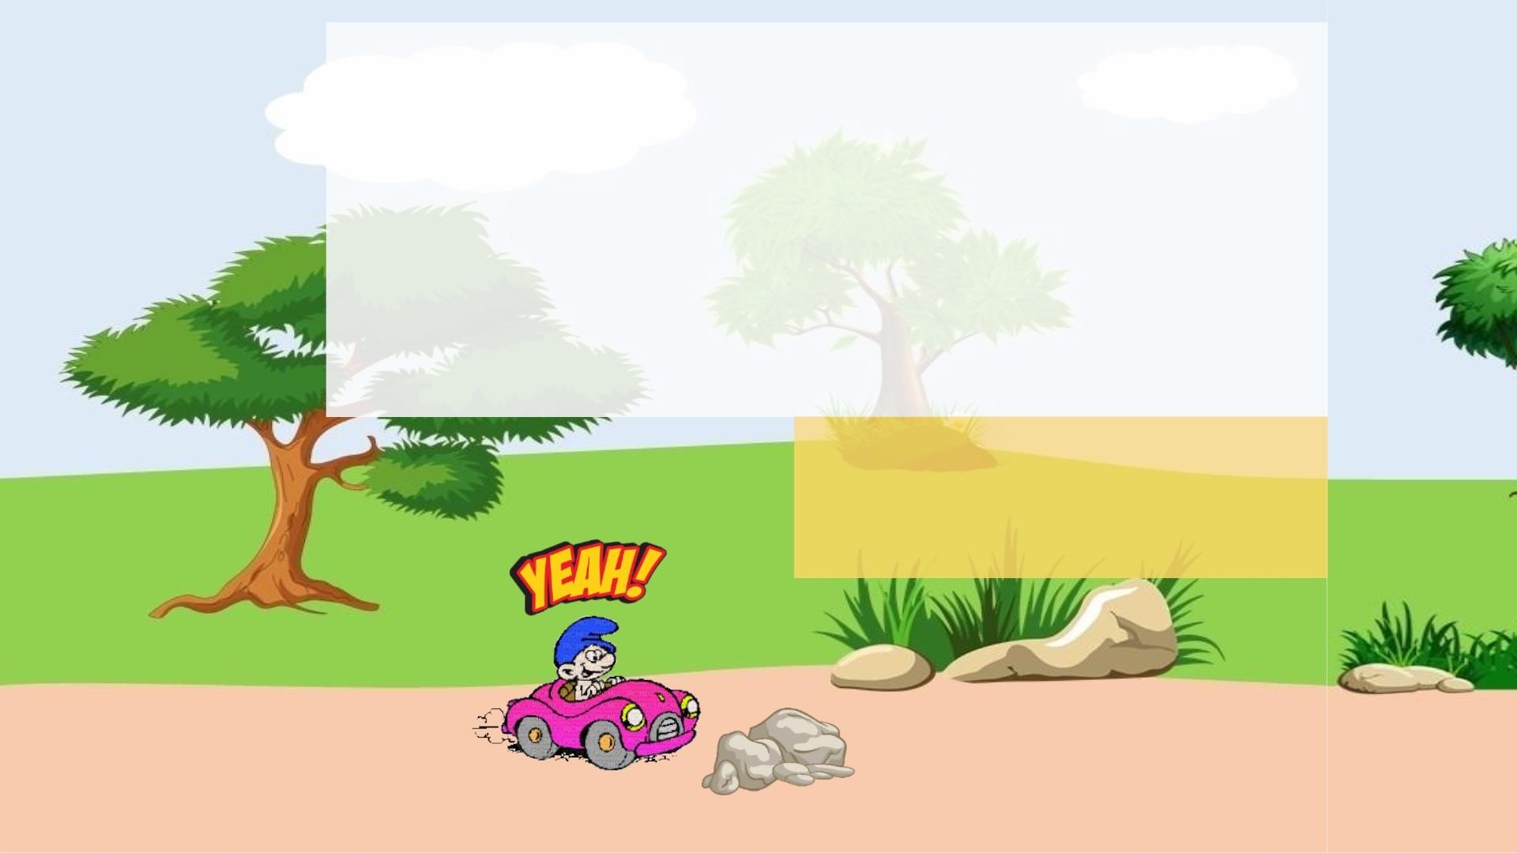
Câu 1. BCNN của 4; 6 và 8 là:
A. 36
B. 48
C. 12
D. 24
Đáp án D

Slide 17
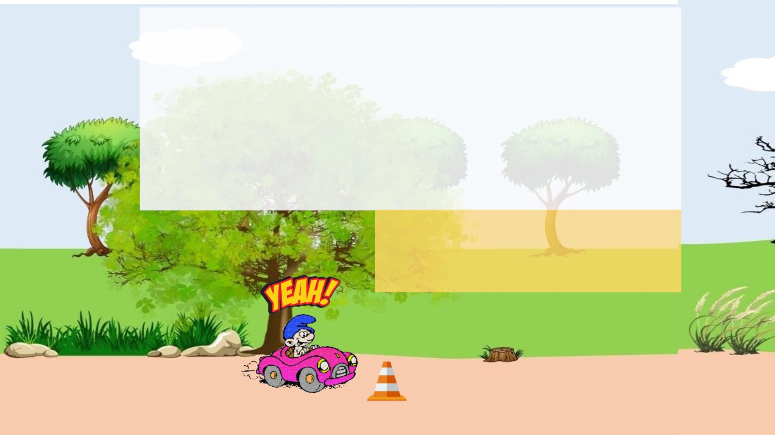
Câu 2. BCNN của 38 và 76 là:
A. 2888
B. 37
C. 76
D. 144
Đáp án C

Slide 18
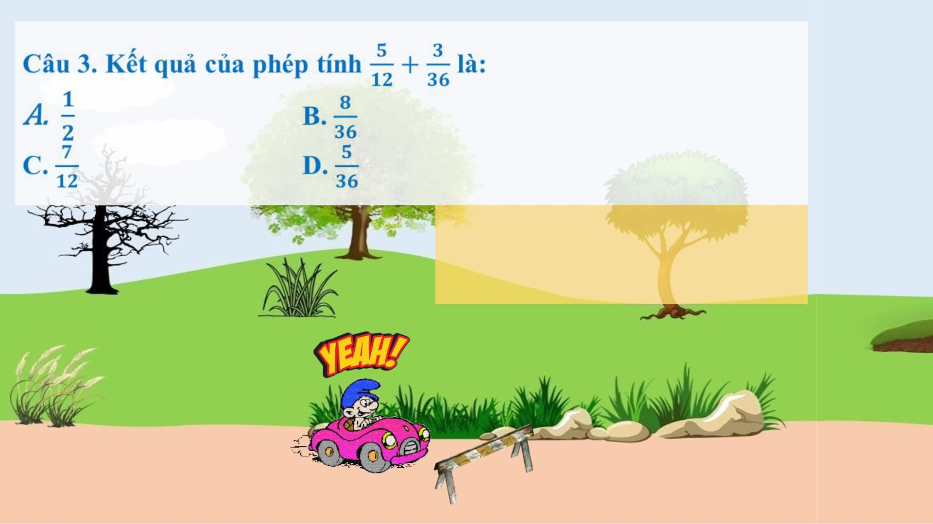
ꢀ
Đáp án A

Slide 19
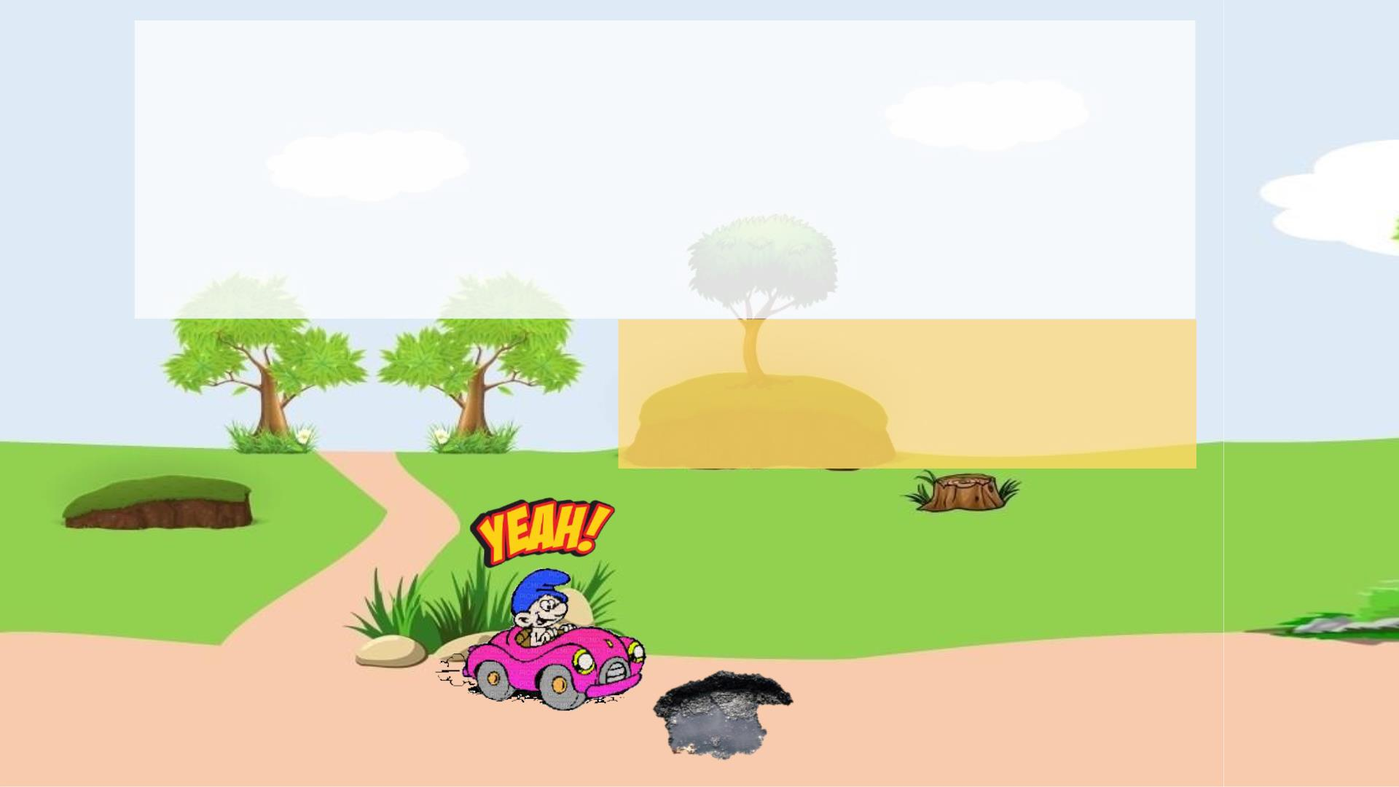
Câu 4. Bội chung nhỏ nhất của hai số là 45. Một trong hai
số là 5. Số còn lại là
A. 15
C. 9
B. 25
D. 20
Đáp án C

Slide 20
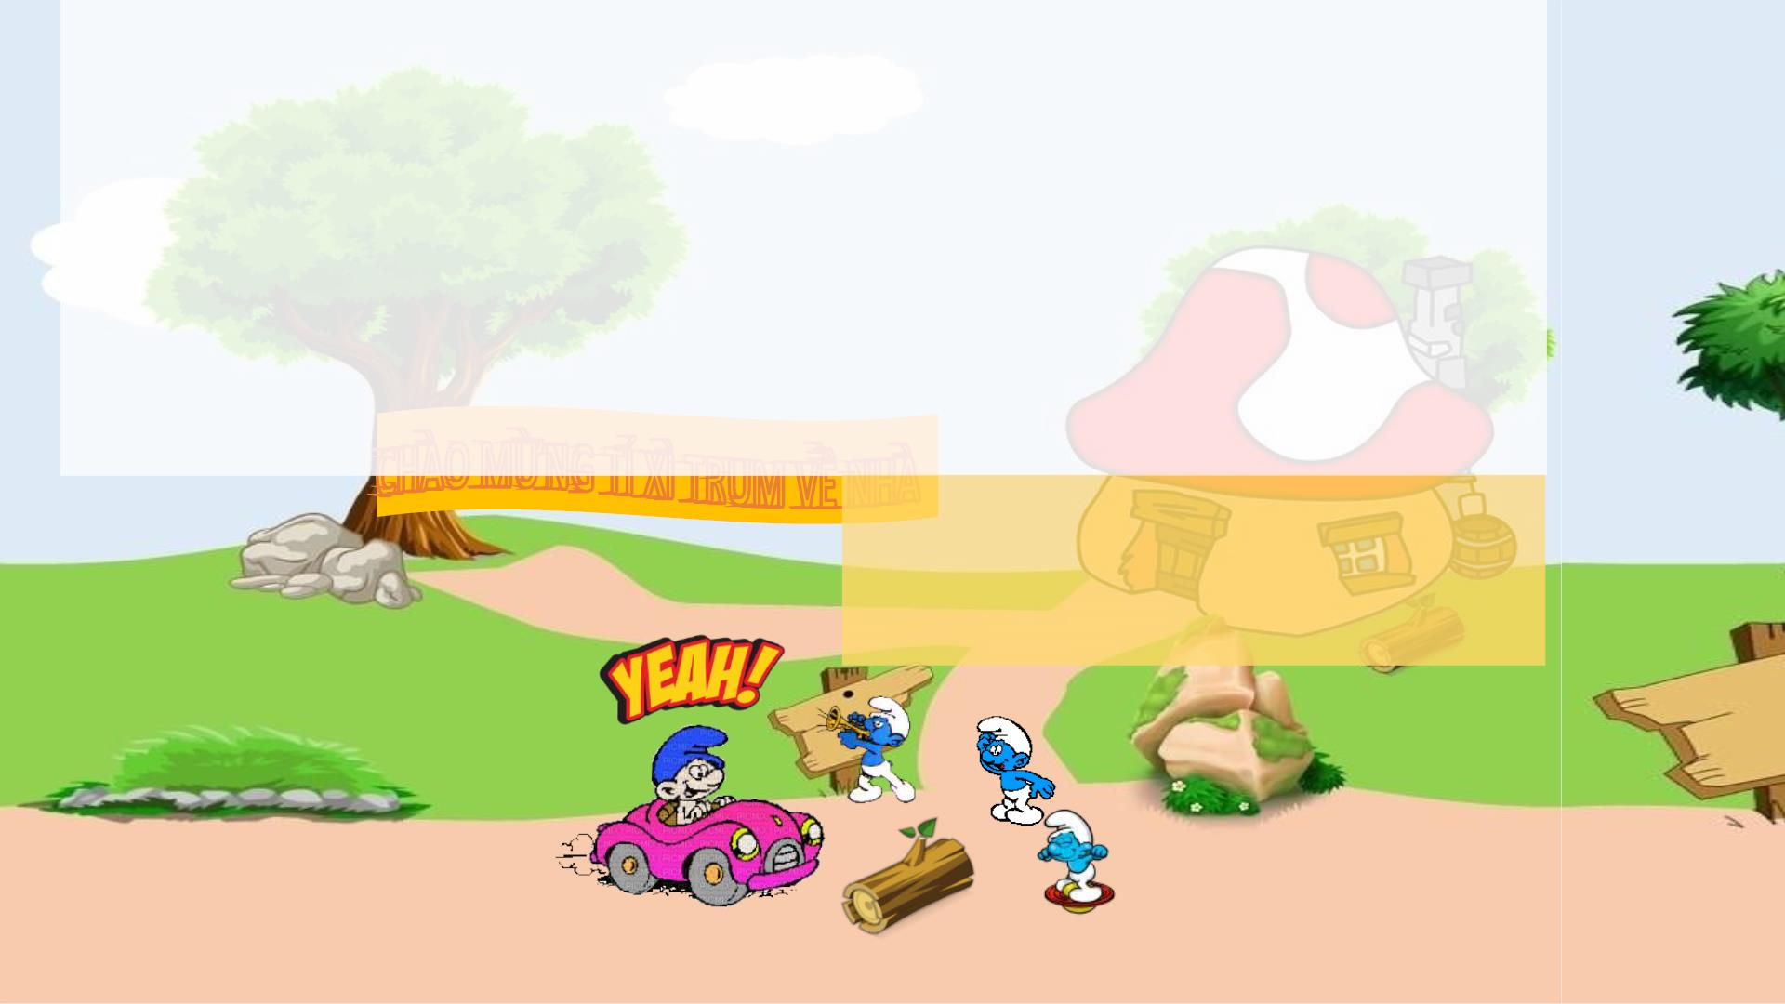
Câu 5. Tìm số học sinh của 1 trường biết số học sinh đó từ 700
đến 800 học sinh và số học sinh chia hết cho 8; 18; 30.
A. 360
C. 750
B. 720
D. 600
Đáp án B

Slide 21

HƯỚNG DẪN TỰ HỌC Ở NHÀ
- Học bài theo SGK và vở ghi.
- Làm bài tập 3; 4; 5; 6 SGK trang 58.
- Đọc nội dung phần còn lại của bài, tiết
sau học tiếp.

